Slide 1
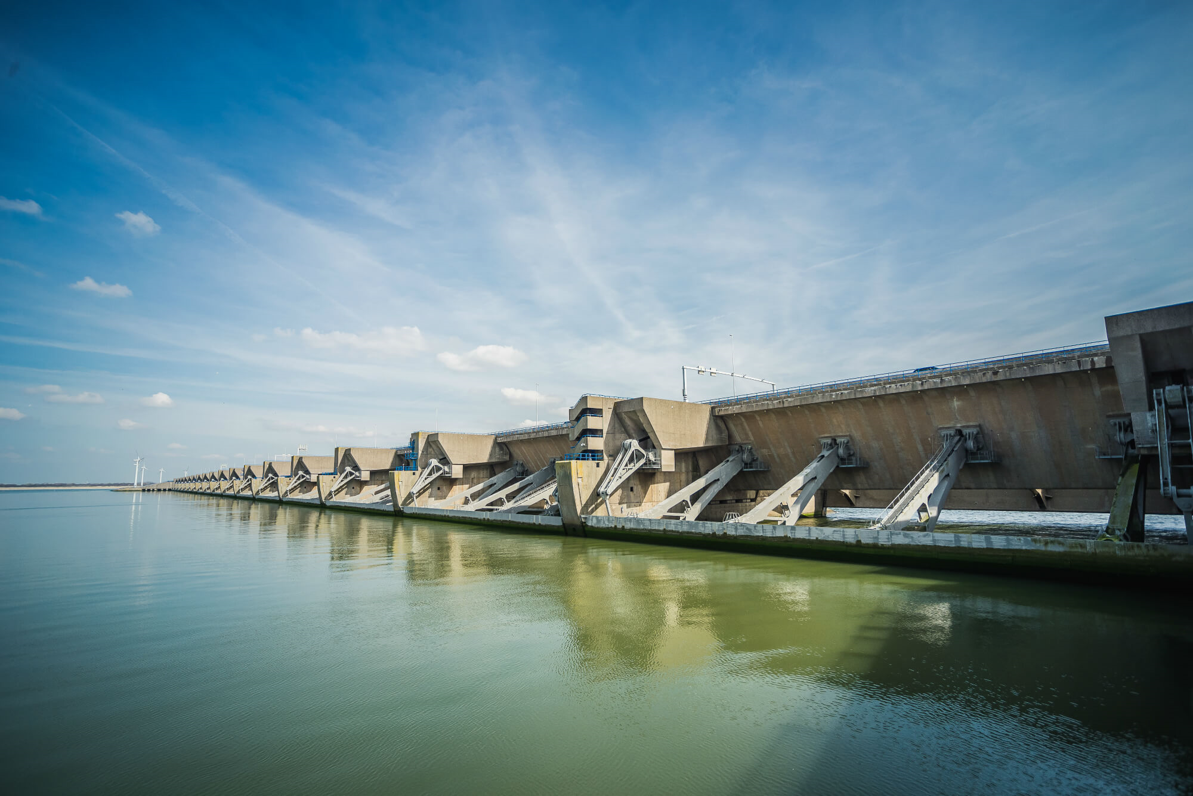

Marktconsultatie groot variabel onderhoud Haringvlietsluizen
Deelsessie techniek
Heleen Payens
11-10-2021
RWS BEDRIJFSVERTROUWELIJK

Slide 2
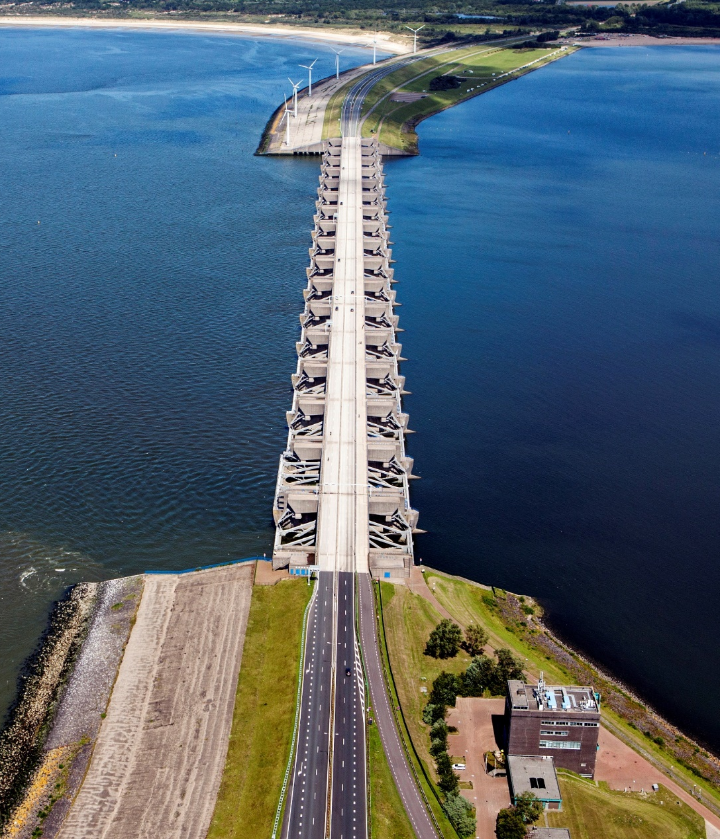
Bespreekpunten
RTD 1032 Eisen Staalconserveren (Rijkswaterstaat Technisch Document)
Machinerichtlijn & afgifte van 2B-verklaringen
Droogzetkuip en droogzetten van een deel van een betonnen constructie
Ervaringen bepalen MTTF’s (Mean Time To Failure)

Slide 3
RTD 1032 Eisen Staalconserveren (Rijkswaterstaat Technisch Document)
RTD als bijlage bijgevoegd op Tendernet
Eisen gesteld m.b.t. levensduur, reinheid van de ondergrond, oppervlakteruwheid, etc
Vragen?

Slide 4
Machinerichtlijn & afgifte 2B-verklaringen
RisicoBeoordeling (RiBo) uitgevoerd op Haringvlietsluizencomplex
Deel van aanbevolen maatregelen uit RiBo meegenomen in dit contract
Leveren 2B-verklaringen bij aanpassingen aan de machine, waarbij aanpassingen dienen te voldoen aan de machinerichtlijn

Slide 5
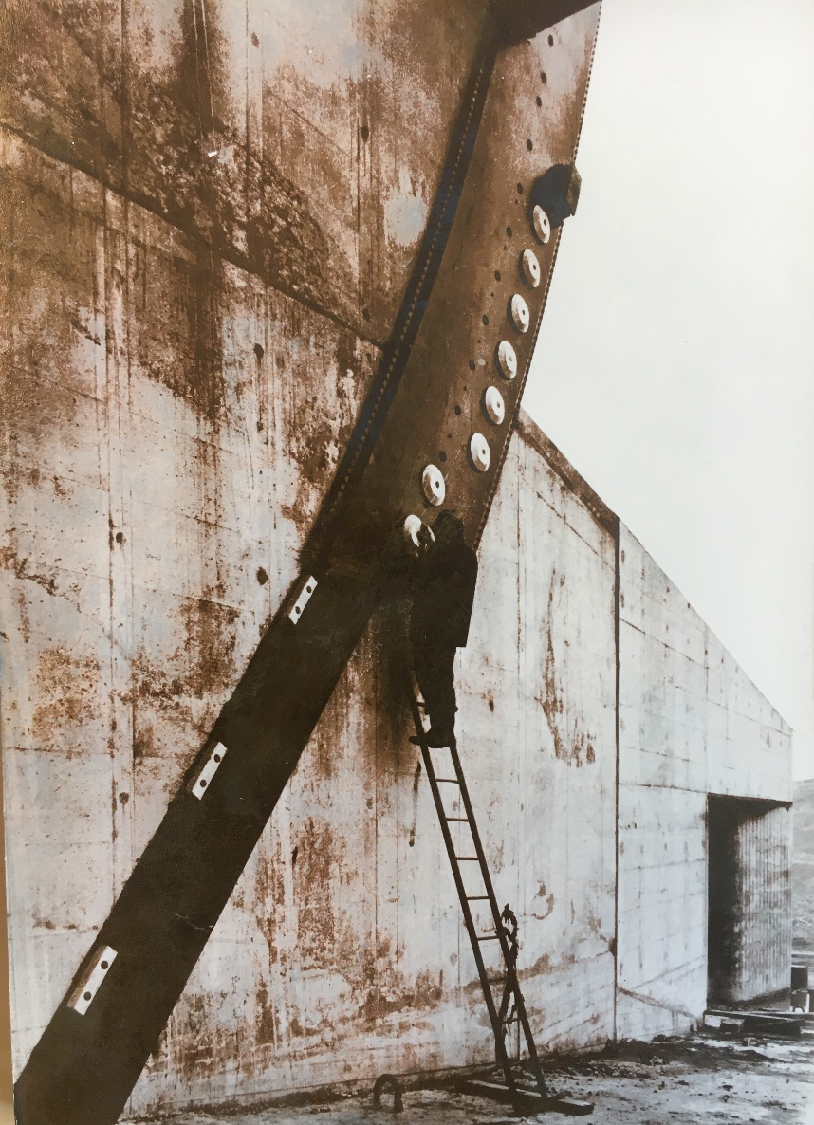
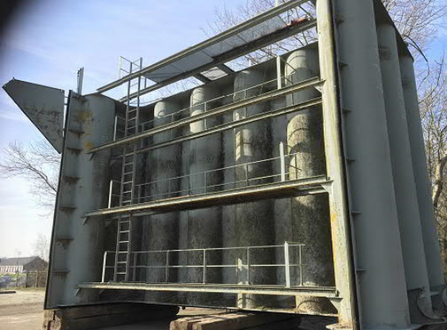
Droogzetkuip en droogzetten betonnen constructies
Droogzetkuip aanwezig uit 1995
Interesse om deze te gebruiken voor werkzaamheden aan de pijlerwandverwarming?
Welke methodes tegenwoordig gebruikt voor het droogzetten van een deel van een betonnen constructie?

Slide 6
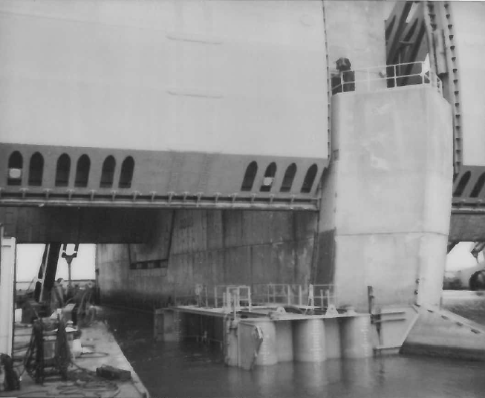
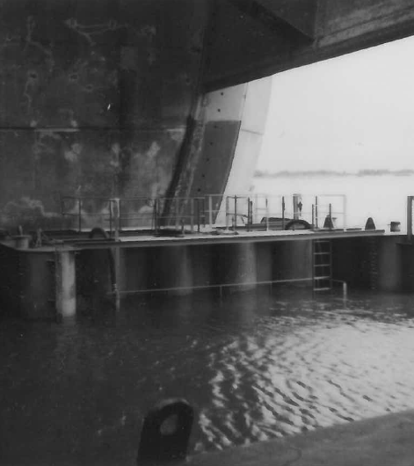
Foto’s uit de oude doos (1995)

Slide 7
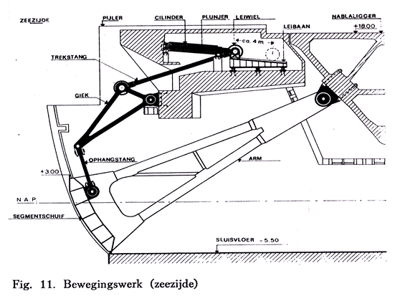
Ervaringen bepalen MTTF’s (Mean Time To Failure)
Restlevensduur
Vermoeiing

